Slide 1
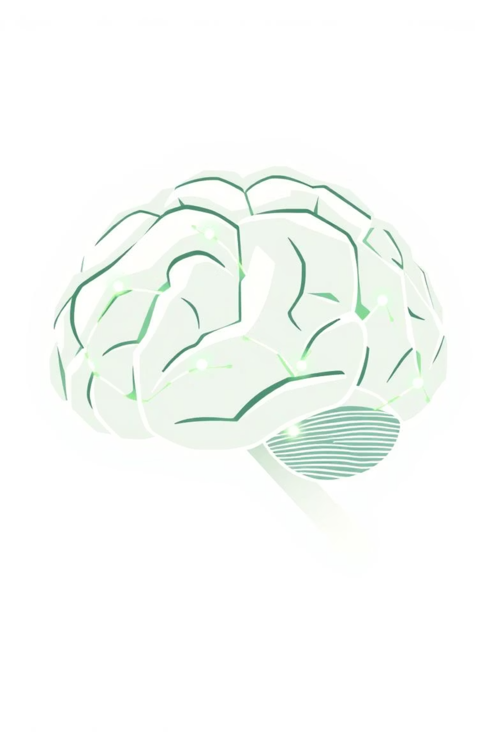
🧠 Úvod do Deep Learningu
Cesta od neuronů k inteligentním systémům

Slide 2
1. Co je Deep Learning?
Hluboké učení: Inteligence inspirovaná mozkem
Deep Learning (hluboké učení) je podmnožina strojového učení, která využívá umělé neuronové sítě s více vrstvami (tzv. hluboké sítě). Tyto modely se učí reprezentace dat automaticky, bez nutnosti ručního navrhování příznaků.
📌 Využití:
Rozpoznávání obrazu a řeči
Strojový překlad
Generování textu a obrázků
Na rozdíl od tradičního strojového učení, které často vyžaduje ruční extrakci příznaků (např. detekci hran v obraze), deep learning automaticky objevuje hierarchické rysy z nezpracovaných dat. Například v případě rozpoznávání obrazu se první vrstvy mohou naučit detekovat jednoduché hrany, zatímco hlubší vrstvy se zaměřují na složitější tvary a objekty.
Autonomní řízení
Diagnostika v medicíně
Predikce v ekonomii a financích

Slide 3



2. Biologická inspirace
Jak mozek inspiruje AI
Neuron
Synapse
Síť
Základní výpočetní jednotka. Přijímá vstupy, aplikuje váhy, přičte bias, a aktivuje výstup pomocí aktivační funkce. Analogicky k biologickému neuronu, který přijímá signály přes dendrity, zpracovává je v buněčném těle a vysílá signál přes axon.
Reprezentuje váhu mezi dvěma neurony. Určuje sílu spojení a ovlivňuje, jak moc bude signál z jednoho neuronu ovlivňovat druhý. V biologickém smyslu je synapse místo, kde si neurony vyměňují signály prostřednictvím neurotransmiterů.
Propojení mnoha neuronů do vrstev: vstupní (přijímá data), skryté (provádí komplexní výpočty) a výstupní (produkuje konečné výsledky). Tato hierarchická struktura umožňuje síti učit se a rozpoznávat složité vzory v datech.

Slide 4
3. Klíčové pojmy
Slovník Deep Learningu
Neuron
Výpočetní jednotka:
Váha (Weight)
Parametr, který určuje důležitost vstupu a je učen během tréninku.
Bias
Posun výstupu – umožňuje modelu učit se i bez nulového vstupu, přidává flexibilitu.
Vrstva (Layer)
Sada neuronů – vstupní, skryté, výstupní. Každá vrstva transformuje data na vyšší úroveň abstrakce.
Aktivační funkce
Nelineární funkce (např. ReLU, Sigmoid, Softmax), která určuje výstup neuronu.
Ztrátová funkce
Měří rozdíl mezi predikcí modelu a skutečností (např. MSE, CrossEntropy). Čím nižší ztráta, tím lepší model.
Optimalizátor
Algoritmus pro aktualizaci vah (např. SGD, Adam) na základě vypočtených gradientů ze ztrátové funkce.
Epoch
Jeden kompletní průchod celým trénovacím datasetem. Během jedné epochy se model učí ze všech tréninkových dat.
Batch
Podmnožina dat zpracovaná najednou během tréninku. Umožňuje efektivnější využití paměti a paralelizaci výpočtů.
Backpropagation
Algoritmus pro efektivní výpočet gradientů ztrátové funkce vzhledem k vahám sítě, klíčový pro učení.
Logity
Neaktivované výstupy neuronové sítě (např. před softmaxem), které často představují surové skóre pro jednotlivé třídy.
Skóre
Pravděpodobnosti tříd po aplikaci výstupní aktivační funkce (např. softmax), které udávají důvěru modelu v danou třídu.

Slide 5
4. Aktivační funkce
Klíč k nelinearitě a učení
Aktivační funkce přidávají nelinearitu, která umožňuje modelu učit se složité vztahy a reprezentovat komplexní datové struktury. Bez nich by neuronová síť byla jen složitou lineární regresí, neschopnou řešit nelineární problémy.
ReLU
$$f(x) = \max(0, x)$$
Nejpoužívanější ve skrytých vrstvách, řeší problém mizejícího gradientu.
Sigmoid
$$f(x) = \frac{1}{1 + e^{-x}}$$
Výstup mezi 0 a 1, vhodný pro binární klasifikaci (pravděpodobnosti).
Tanh
$$f(x) = \tanh(x)$$
Výstup mezi -1 a 1, často lepší než Sigmoid pro skryté vrstvy.
Softmax
$$f(x_i) = \frac{e^{x_i}}{\sum_j e^{x_j}}$$
Pravděpodobnostní distribuce pro více tříd (multiclass klasifikace).
Linear
$$f(x) = x$$
Žádná nelinearita, pro regresní úlohy nebo výstupní vrstvy.

Slide 6
5. Typy neuronových sítí
Rozmanitost architektur Deep Learningu
1
2
MLP (Multilayer Perceptron)
CNN (Convolutional Neural Network)
Základní plně propojená síť, kde každý neuron jedné vrstvy je spojen se všemi neurony vrstvy následující. Vhodná pro tabulková data a úlohy, které nevyžadují pochopení prostorových či sekvenčních vztahů, jako je například predikce cen domů.
Specializovaná na obrazová data. Využívá konvoluční vrstvy pro automatickou extrakci prostorových příznaků (např. hrany, textury, objekty) a pooling vrstvy pro redukci rozměrnosti. Je základem pro rozpoznávání obličejů, lékařskou diagnostiku z obrazu a autonomní řízení.
3
4
RNN (Recurrent Neural Network)
Transformer
Navržena pro sekvenční data (text, zvuk, časové řady). Má vnitřní smyčku, která umožňuje uchovávat "paměť" o předchozích vstupech, což je klíčové pro porozumění kontextu. Používá se v systémech pro rozpoznávání řeči a pro generování textu.
Moderní architektura založená na mechanismu attention, který umožňuje modelu vážit důležitost různých částí vstupu nezávisle na jejich vzdálenosti. Dominantní v NLP (např. GPT), ale i ve vizuálních úlohách (ViT) a pro generování kódu.

Slide 7

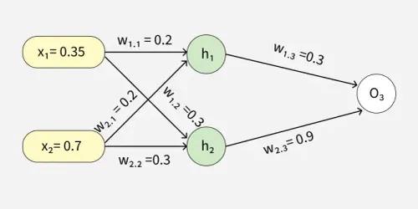

6. Jak probíhá trénink neuronové sítě?
Zrození inteligence: Tréninkový cyklus
🔁 Tréninkový cyklus:
🧠 Backpropagation:
1. Inicializace vah
Gradienty se šíří od výstupu zpět ke vstupu, vrstvu po vrstvě.
Parametry modelu (váhy a bias) jsou nastaveny na náhodné hodnoty, obvykle malé, aby se předešlo saturaci aktivačních funkcí.
Využívá řetězové pravidlo derivací pro efektivní výpočet gradientů.
2. Forward pass
Vstupní data prochází sítí od vstupní vrstvy k výstupní. Pro každý neuron se vypočítá vážený součet vstupů, aplikuje se aktivační funkce a výsledek se předá dál.
Umožňuje efektivní učení pomocí gradient descent – iterativní metody, která postupně snižuje ztrátu. Je to klíč k tomu, aby se hluboké sítě mohly učit z velkého množství dat.
3. Výpočet ztráty
Výstup modelu se porovná se skutečnými hodnotami pomocí ztrátové funkce. Tato funkce kvantifikuje, jak moc se model mýlí.
4. Backward pass
Pomocí zpětné propagace (backpropagation) se vypočítají gradienty ztrátové funkce vzhledem k vahám. To říká, jakým směrem a o kolik je třeba váhy změnit, aby se ztráta snížila.
5. Aktualizace vah
Optimalizátor (např. Adam, SGD) použije vypočítané gradienty k upravení vah a biasů modelu. Tento krok minimalizuje ztrátu a zlepšuje výkon modelu.

Slide 8
7. Frameworky pro Deep Learning
Nástroje pro stavbu inteligentních systémů
Tyto frameworky poskytují nástroje a knihovny, které usnadňují návrh, trénink a nasazení modelů deep learningu. Zjednodušují složité matematické operace a umožňují vývojářům soustředit se na architekturu a data.
PyTorch
Populární ve výzkumu díky své flexibilitě a dynamickým výpočetním grafům. Umožňuje snadné ladění a rychlé prototypování. Často preferovaný akademickou obcí.
TensorFlow
Robustní framework s důrazem na produkční nasazení. Nabízí širokou škálu nástrojů pro distribuovaný trénink a deployment modelů na různých platformách (mobilní, web).
Keras
Vysoce uživatelsky přívětivé API, které běží nad TensorFlow (nebo dříve i Theano/CNTK). Navrženo pro rychlou experimentaci a snadné použití, ideální pro začátečníky.
JAX
Knihovna pro vysoce výkonné numerické výpočty, specializující se na automatickou diferenciaci a transformace funkcí. Často používána ve výzkumu pro rychlé a flexibilní experimenty s novými algoritmy.

Slide 9












8. Aplikace Deep Learningu
Deep Learning v praxi
Rozpoznávání obrazu
Klasifikace objektů, detekce obličejů, segmentace scény – od chytrých telefonů po bezpečnostní systémy. Např. automatické označování přátel na fotkách.
Zpracování řeči
Rozpoznávání řeči (hlasoví asistenti jako Siri, Alexa), generování hlasu (text-to-speech) a překlad v reálném čase.
Predikce v ekonomii
Generování textu
Predikce cen akcií, detekce podvodů, optimalizace finančních strategií a analýza tržních trendů.
Modely jako ChatGPT dokáží generovat soudržné a kontextově relevantní texty, psát eseje, kód nebo tvořit básně.
Diagnostika v medicíně
Autonomní řízení
Analýza lékařských snímků (rentgen, MRI) pro včasnou detekci nemocí (např. rakoviny) a personalizovaná medicína.
Zpracování senzorových dat pro navigaci, detekci překážek a rozhodování v reálném čase pro samořídící automobily.

Slide 10
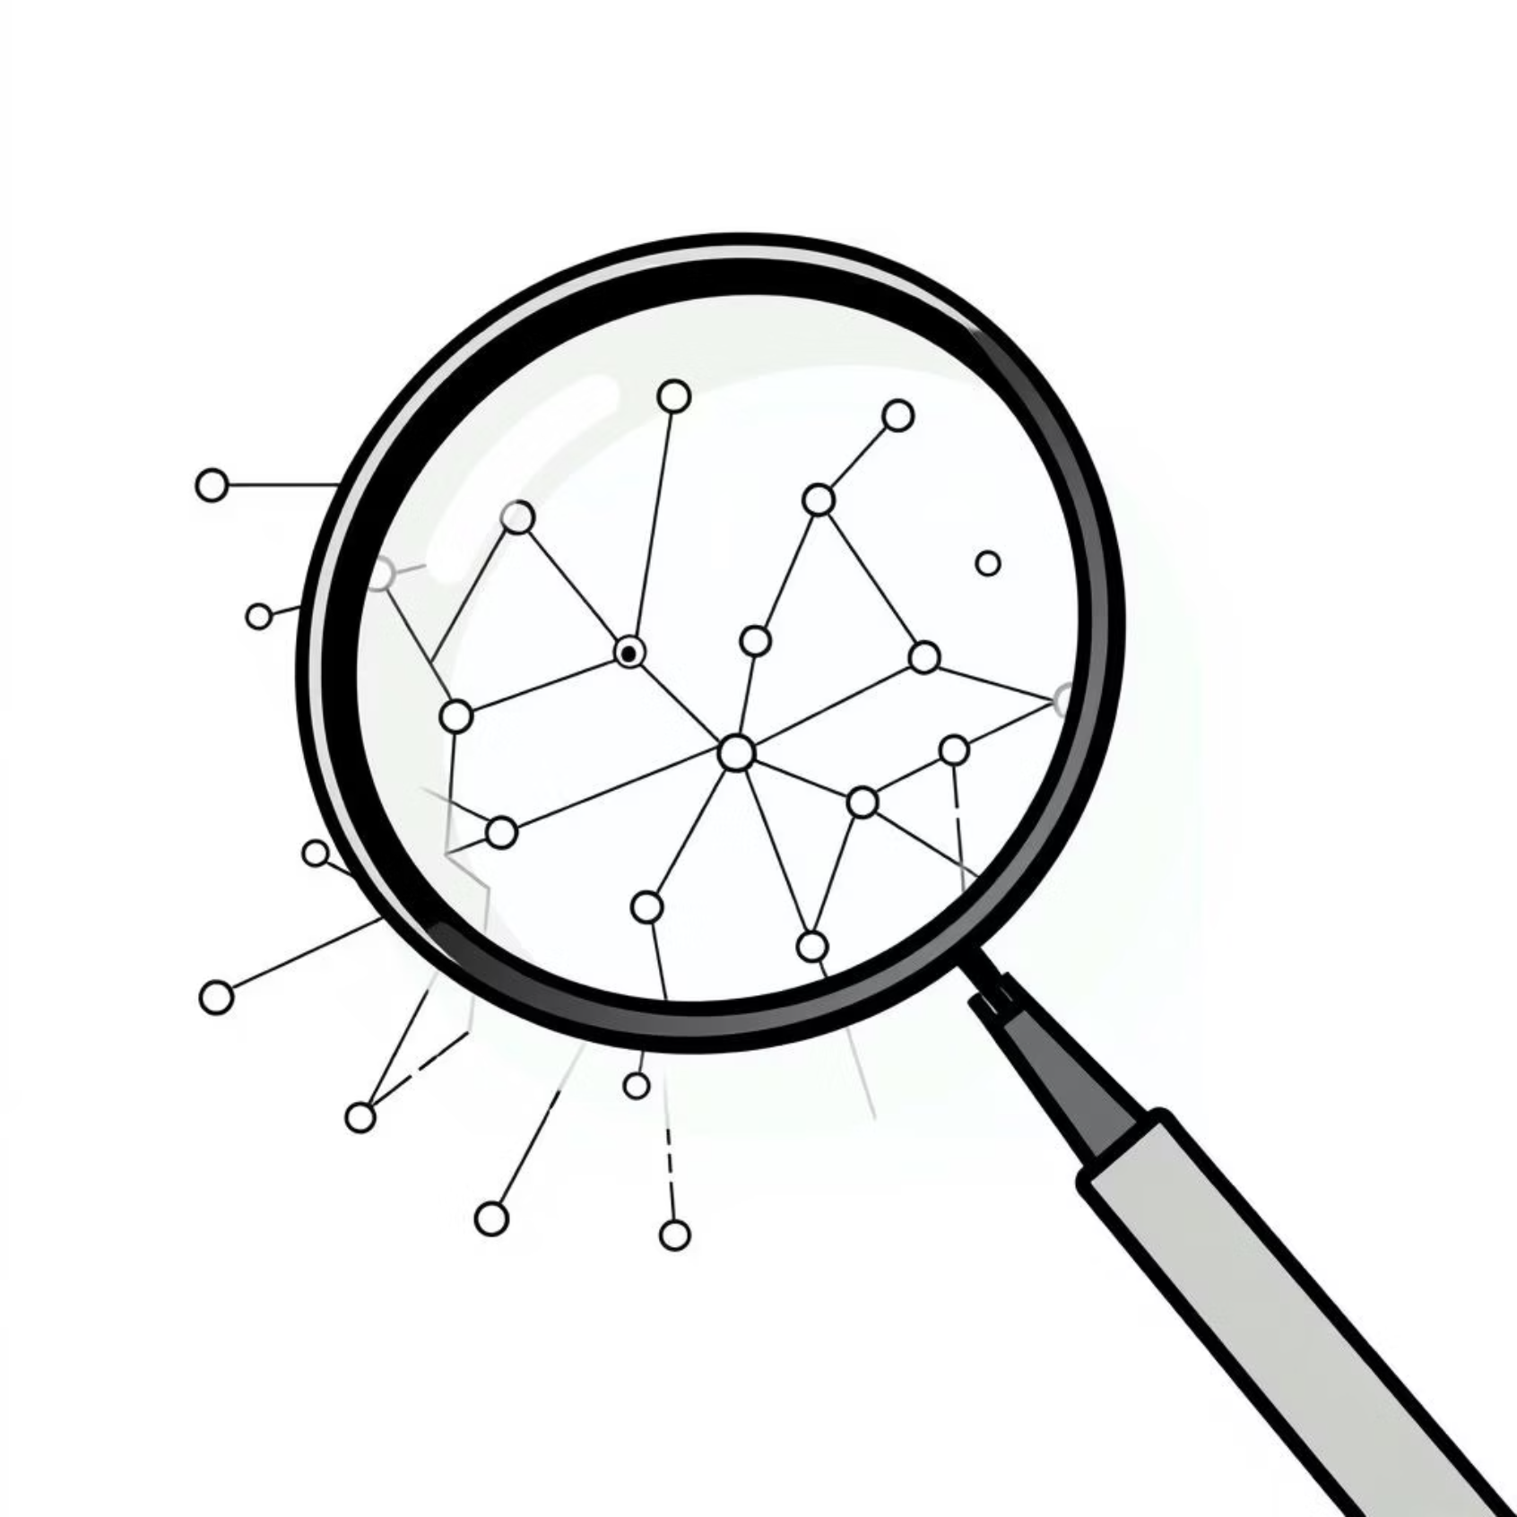
9. Výzvy a limity
Kam dál a co dál?
Potřeba velkého množství dat a výpočetního výkonu: Hluboké modely vyžadují masivní datasety a značné GPU/TPU zdroje pro trénink, což může být nákladné a časově náročné.
Obtížná interpretace modelu (tzv. "černá skříňka"): Proč model dospěl k určitému rozhodnutí je často netransparentní, což je problém v kritických aplikacích jako medicína nebo právo.
Riziko přeučení (overfitting): Model se může "naučit" šum v tréninkových datech místo skutečných vzorů, což vede ke špatné generalizaci na nová, neviděná data.
Generalizace na nová data: Zajištění, aby model fungoval spolehlivě i mimo tréninkový set a byl schopen se adaptovat na změny v distribuci dat.
Etické otázky a zkreslení: Modely se mohou učit z dat, která obsahují lidské předsudky, což vede k nespravedlivým nebo diskriminačním rozhodnutím.
Navzdory těmto výzvám, deep learning pokračuje v rychlém vývoji a otevírá nové možnosti v mnoha oblastech.

